Slide 1


第3章 对偶理论和灵敏度分析
第1节 单纯形法的矩阵描述
第2节* 单纯形法的矩阵计算
第3节 对偶问题的提出
第4节 线性规划的对偶理论
第5节 对偶问题的经济解释——影子价格
第6节 对偶单纯形法
第7节 灵敏度分析
第8节* 参数线性规划

Slide 2
第3章 对偶理论和灵敏度分析
第1节 单纯形法的矩阵描述
第2节* 单纯形法的矩阵计算
第3节 对偶问题的提出
第4节 线性规划的对偶理论
第5节 对偶问题的经济解释——影子价格
第6节 对偶单纯形法
第7节 灵敏度分析
第8节* 参数线性规划

Slide 3
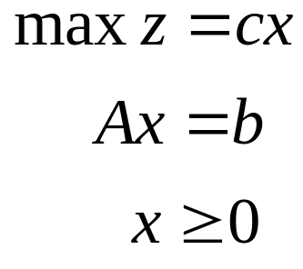
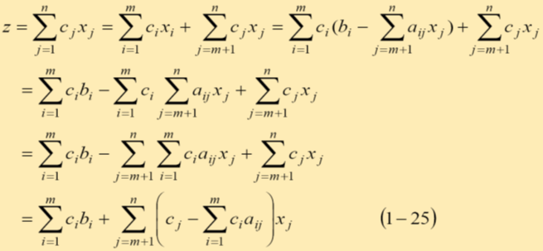
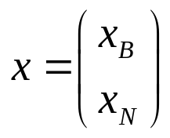


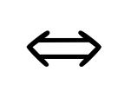
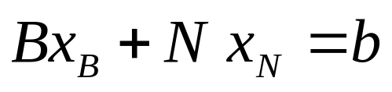
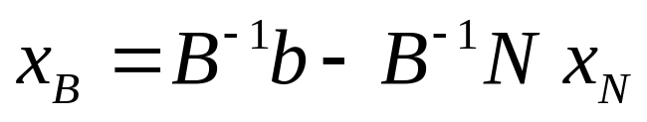

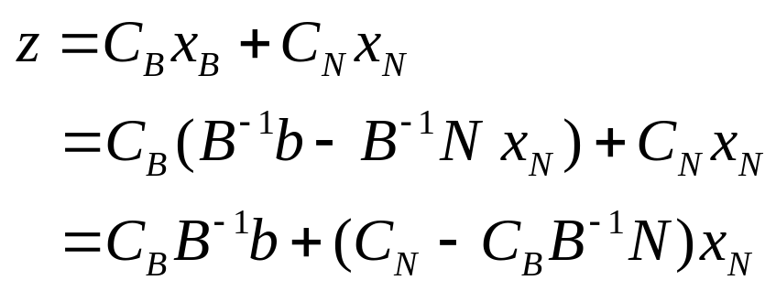
第1节 单纯形法的矩阵描述
(1) 标准形
设 (B是可行基)， , 这里x_{B}是基变量, x_{N}是非基变量
则
令 .
目标函数

Slide 4
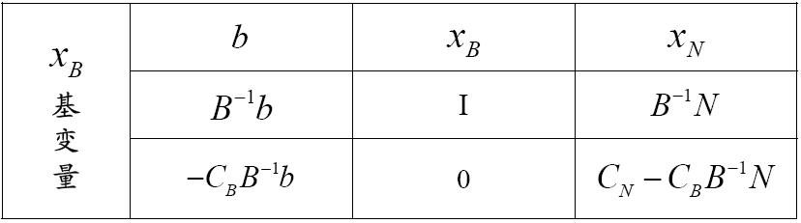
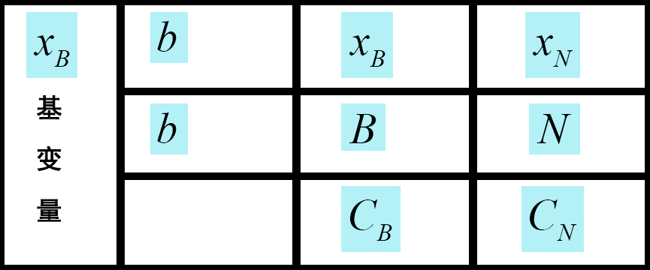
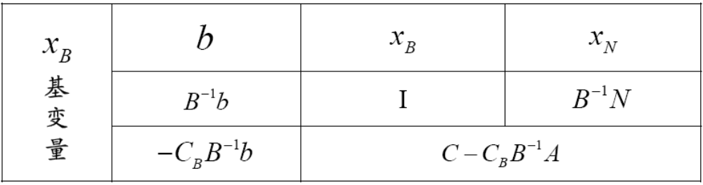
此时单纯形表为
或
这里

Slide 5
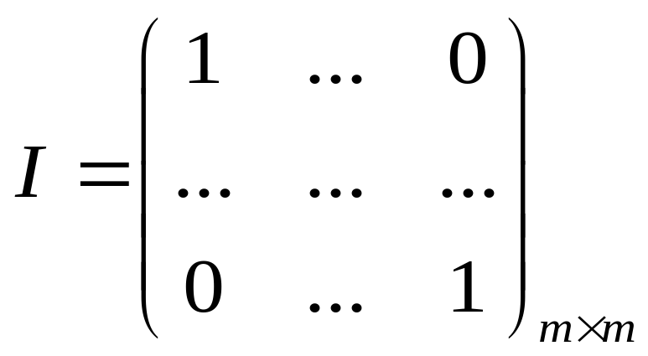
(2) 非标准形
目标函数 max z=Cx
约束条件 Ax≤b
非负条件 x≥0
给这线性规划问题的约束条件加入松弛变量以后，得到标准型：
max z=Cx+0x_{s}; Ax+Ix_{s}=b; x, x _{s}≥0
这里I 是m×m单位矩阵

Slide 6
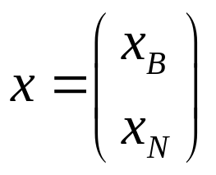

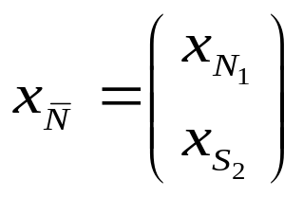
max z=Cx+0x_{s}; Ax+Ix_{s}=b; x, x _{s}≥0
这里I 是m×m单位矩阵
若以x_{S}为初始基变量
类似于标准形线性规划的处理方法，将系数矩阵(A，I)分为(B，N)两块
B是基变量的系数矩阵，N是非基变量的系数矩阵
决策变量被分为：
同时将目标函数的系数 C分为C_{B}，C_{N。}分别对应于基变量x_{B}和非基变量x_{N}。并且记作C= ( C_{B}, C_{N} )
若经过迭代运算后，得到新的基变量与非基变量：

Slide 7
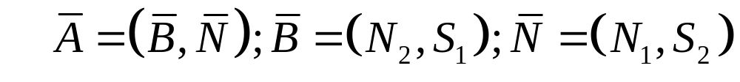
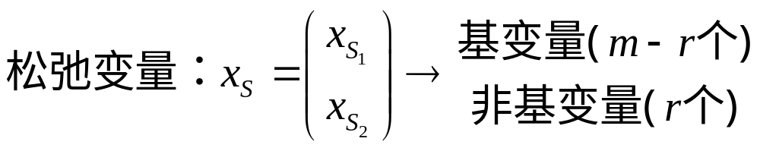
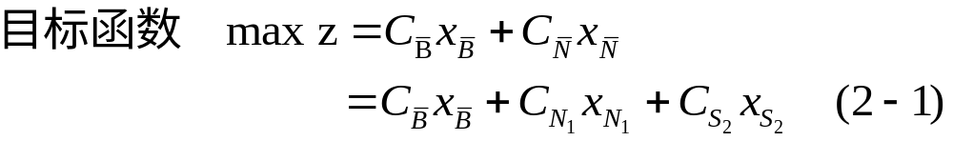
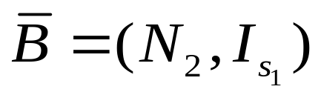
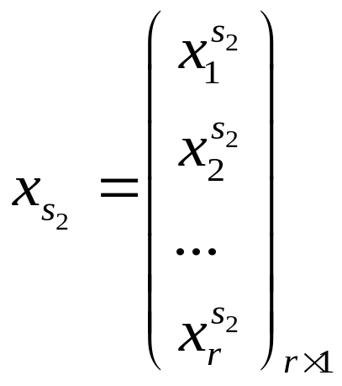
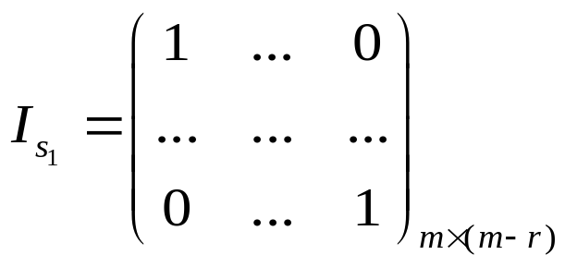
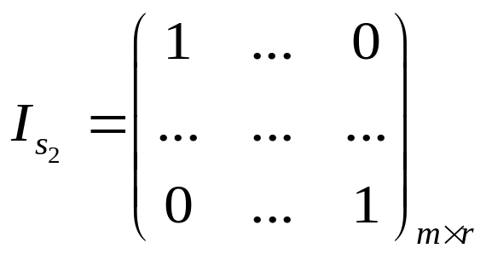
相应有
这时线性规划问题可表示为：

Slide 8
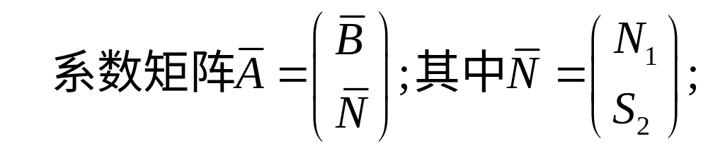
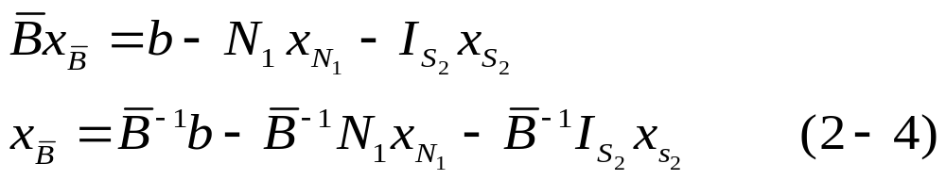
相应有
这时线性规划问题可表示为：
将（2-2）式移项及整理后：

Slide 9
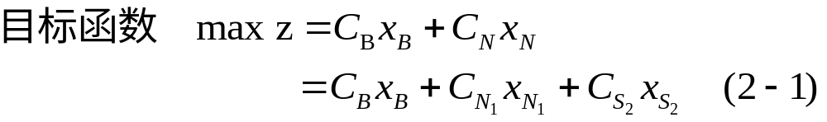
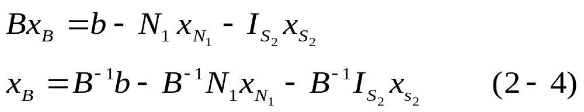
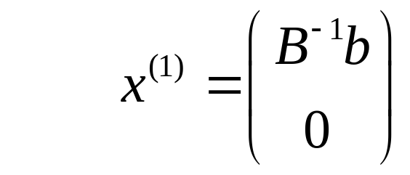
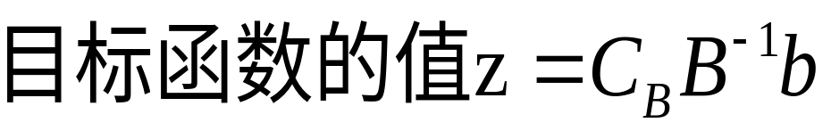
将（2-2）式移项及整理后：
将(2 -4)式代入目标函数(2 -1 )式, 得到：
令非基变量=0；由上式得到：

Slide 10
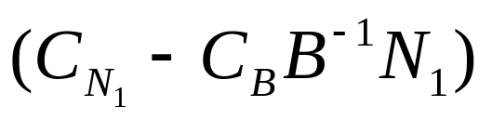


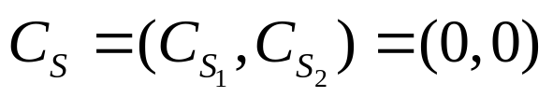

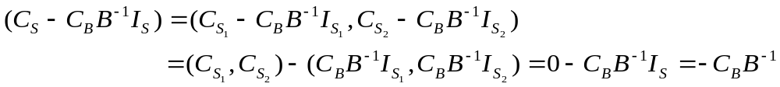
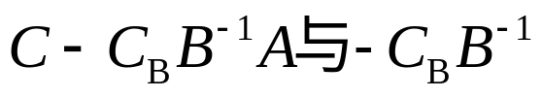
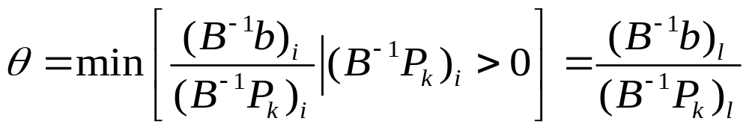
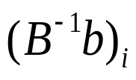
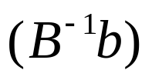
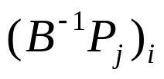

（i）非基变量的系数表示为：
在(2-5)式中的系数是0，实质上是
因为 ，所以 的系数是
因此所有的检验数可表示为：
（ii）Ө规则表示为：
这里的 表示 中的第i 个元素, 表示向量 中的第i个元素
这里的表达式的形式与第2章中有所不同, 但其含义完全相同

Slide 11
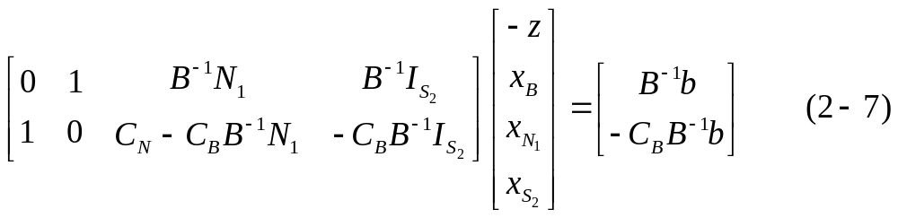
（iii）单纯形表与矩阵表示的关系

Slide 12
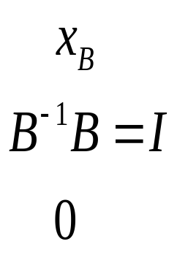
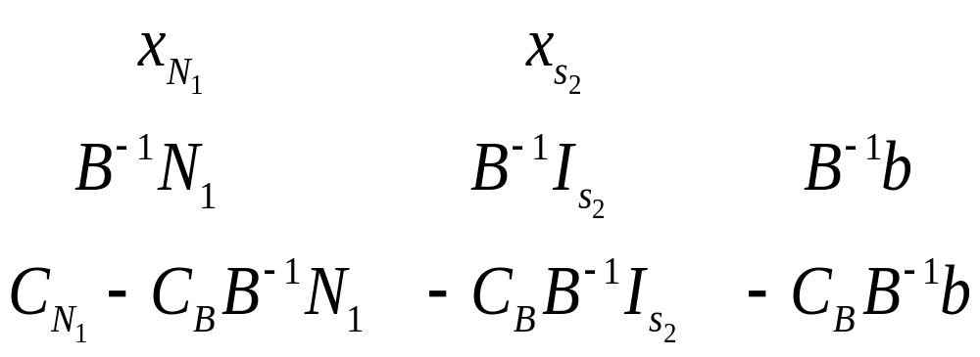
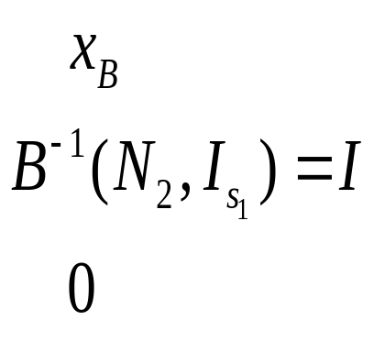

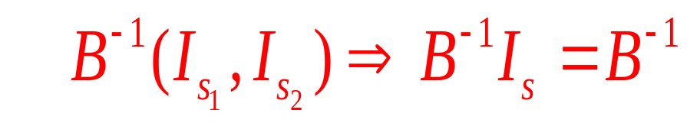
（iii）单纯形表与矩阵表示的关系
(2-7)式的分块矩阵也可用下表表示
 | 基变量 | 非基变量 |  | 等式右边RHS Right-Hand Side
系数矩阵
检验数
上表即为迭代后的单纯形计算表, 各部分的数字都用 来计算
此外还可以见到, 在初始单位矩阵的位置经过迭代运算后, 就是 的位置

